Slide 1


第1課
はじめまして

Slide 2
第1課
ST１
私の名前・国・仕事

Slide 3
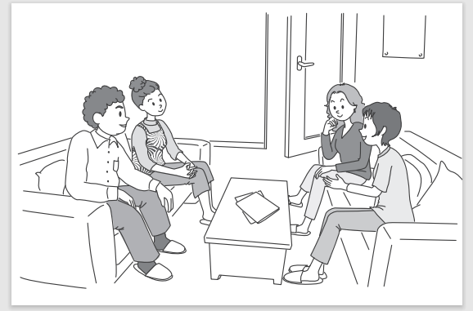
チャレンジ ４，５，６
Notes:
場面：友達と町を歩いています。

Slide 4
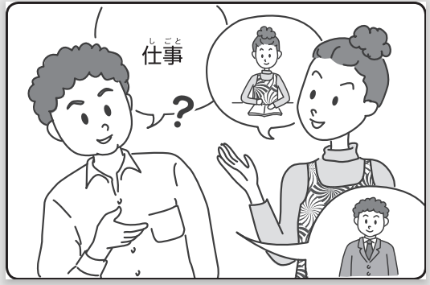

チャレンジ ４
A：おしごとは？
Nghề nghiệp của bạn là gì?
B：わたしは がくせいです。

Slide 5


きょうし
がくせい

Slide 6
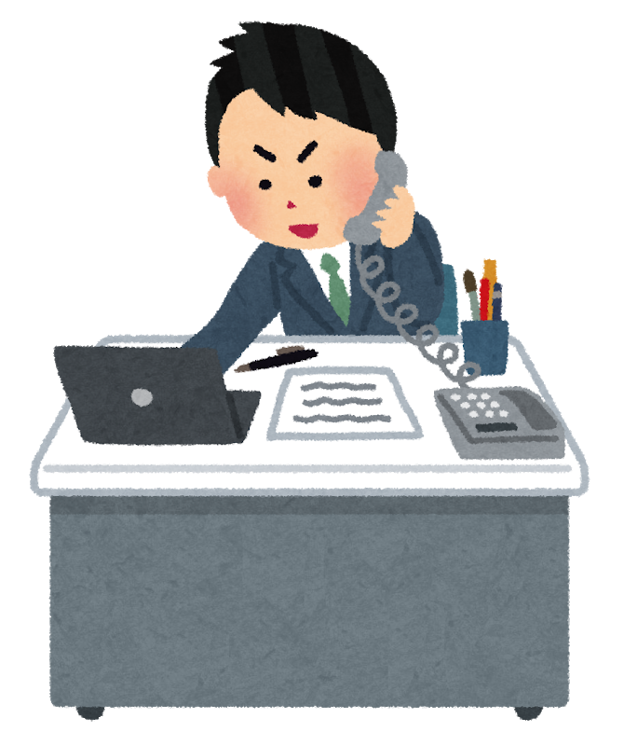
かいしゃいん

Slide 7
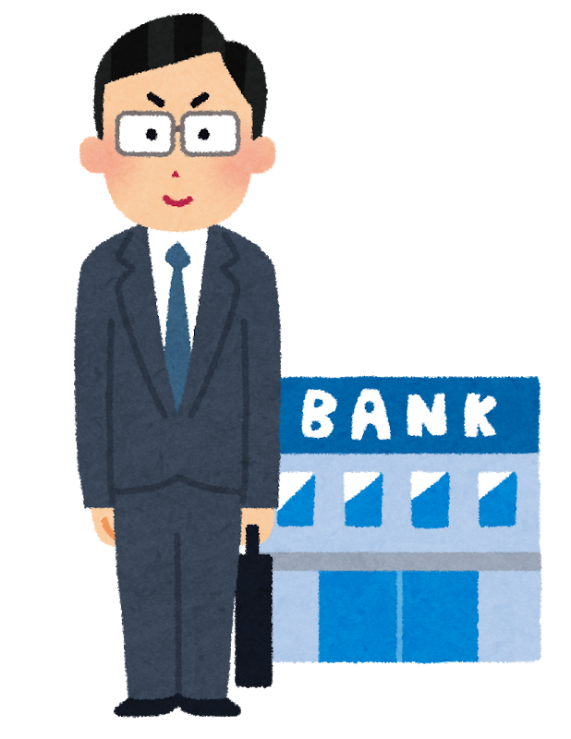

ぎんこういん
いしゃ

Slide 8
Câu khẳng định
N1 は N2 です
わたし は がくせい です。
Tamさん
は
かいしゃいん
です。
Tam là nhân viên công ty.
Chiさん
は
せんせい
です。
Chi là giáo viên.

Slide 9
たなかさん
たなかさんは せんせいです。

Slide 10
やまださん
やまださんは いしゃです。

Slide 11
わたし
わたしは がくせいです。

Slide 12
B
A
A：あのう、Bさん、おしごとは？
B：わたしは がくせいです。
A：そうですか。わたしは かいしゃいんです。

Slide 13
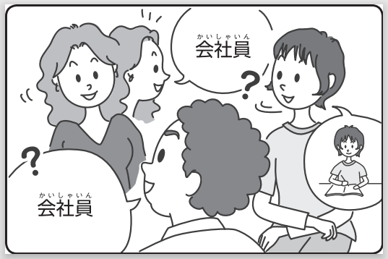
チャレンジ ５
A：かいしゃいんですか。
B：はい、かいしゃいんです。
B：いいえ、かいしゃいんじゃ ありません。

Slide 14
Câu phủ định
N1 は N2 じゃありません
わたし は Van じゃ ありません。
Chủ đề
trợ từ
(đọc là wa)
Thông tin về chủ đề
Thể hiện sự lịch sự
Thuさん
は
がくせい
じゃ ありません。
Thu không phải học sinh.
Chiさん
は
せんせい
じゃ ありません。
Chi không phải giáo viên.

Slide 15
N1は N2ですか。N1 có phải N2 không? はい、N2です。 いいえ、N2じゃありません。
れい）わたし・かいしゃいん
＝＞ わたしはかいしゃいんじゃありません。
①わたし・きょうし ②わたし・にほんじん
①わたしは きょうしじゃ ありません。
②わたしは にほんじんじゃ ありません。

Slide 16
③わたし・ワン
④カルロスさん・がくせい
⑤パクさん・せんせい
③わたしは ワンじゃ ありません。
④カルロスさんは がくせいじゃ ありません。
⑤パクさんは せんせいじゃ ありません。

Slide 17
すずきさん
すずきさんは ぎんこういんですか。
はい、
ぎんこういんです。

Slide 18
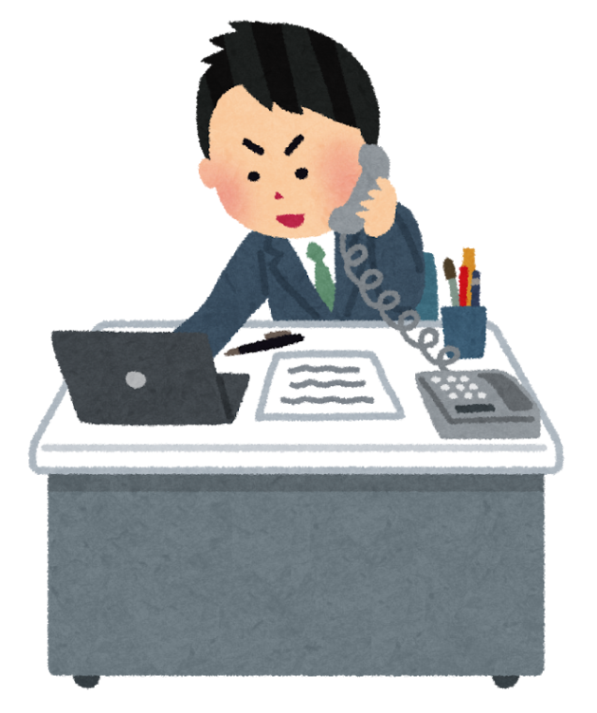
すずきさん
すずきさんは がくせいですか。
いいえ、
がくせいじゃありません。かいしゃいんです。

Slide 19
やまださん
やまださんは がくせいですか。
はい、
がくせいです。

Slide 20
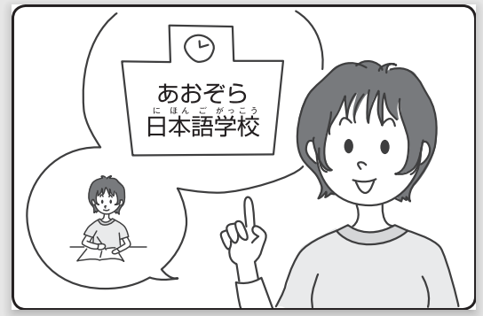
チャレンジ ６
わたしは あおぞらにほんごがっこうのがくせいです。
Notes:
場面：友達と町を歩いています。

Slide 21
N1は N2 の N3 です。
Trợ từ の chỉ sự
Sở thuộc
わたし は
Thuです。
ベトナムの
(betonamu)
わたし
FPTだいがく
です。
は
の
きょうし
わたし
FPTだいがく
は
の
がくせい
です。

Slide 22
Aさん・ふじみだいがく・がくせい
→Aさんは ふじみだいがくの がくせいです。
①パクさん・にほんごがっこう・がくせい
②きむらさん・こうこう・せんせい
①パクさんは にほんごがっこうの がくせいです。
②きむらさんは こうこうの せんせいです。

Slide 23

カルロス
カルロスさんは FPTの しゃいんです。

Slide 24

タワポン
わたしは タイの タワポンです。

Slide 25

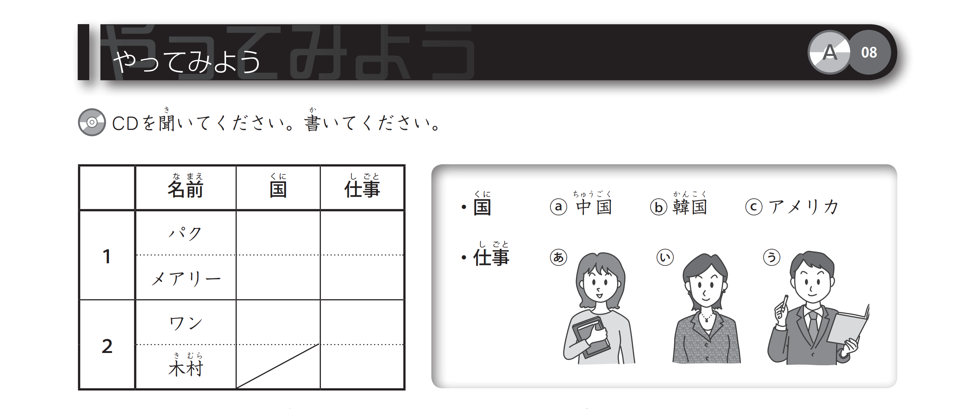
やってみよう
Ｐ１９ CDA08

